Slide 1
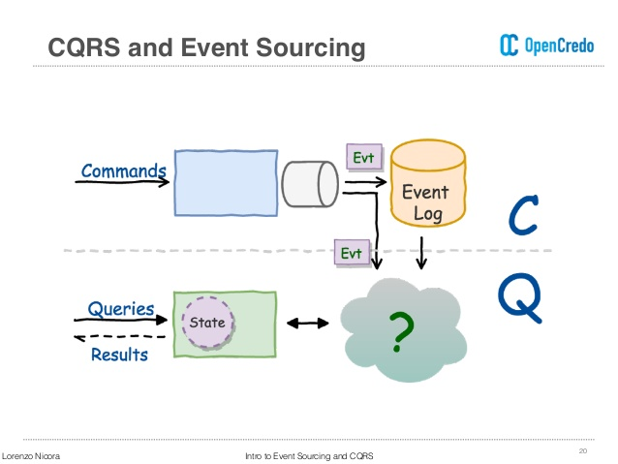
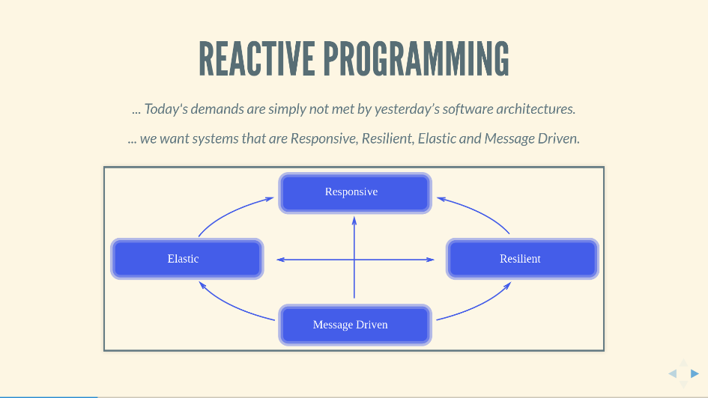
«Hands-On» Event Sourcing / CQRS using Reactive Programming
Patrick Spiegel
SBB IT Ausbildungscamp, 18.4.2019

Slide 2




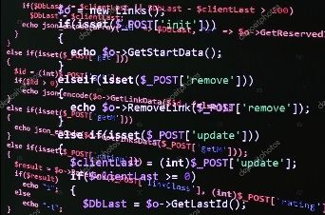
Organisatorisches.
@

Slide 3

Programm.
Basics
Reactive Programming
Actor Systems (Akka)
Event Sourcing, CQRS
Backend
Inbound Data (Akka Streams)
Cmd/Event Handler (Persistent Actor)
Websocket Actor (Akka Http)
Frontend
Event Sourcing in Angular (Redux)
…

Slide 4
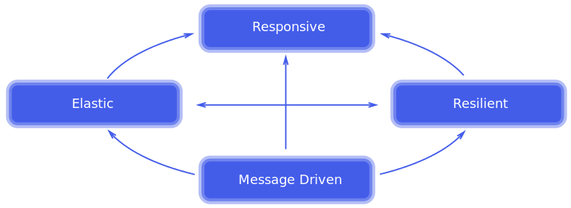
Reactive Programming.
www.reactivemanifesto.org
Propagation of Change
→ Streams of data
Asynchron
Non-blocking (I/O)
Backpressure!
1 bis 2 Threads reichen theoretisch dafür

Slide 5
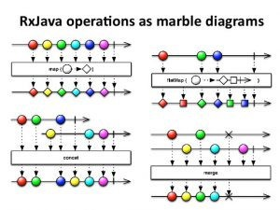
Reactivex.
http://reactivex.io/
https://rxmarbles.com/
Observable and Operators
z.B. in RxJava, rxjs, ..

Slide 6
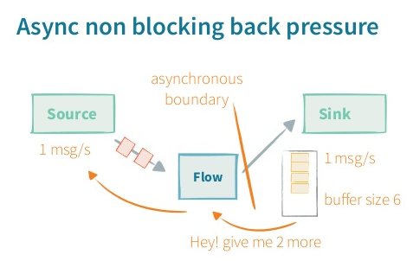

Reactive Streams.
https://www.reactive-streams.org/
Backpressure!
Akka Streams
Project Reactor
Kafka Streams
..
Warm-Up:
https://github.com/paedu/basics

Slide 7
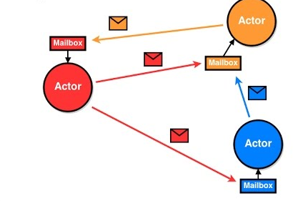
Actor System und Actors.

Slide 8
Actor Grundlagen und Regeln.
Actor-Hierarchie bilden (Supervisor, Parent- / Child-Aktoren)
Actor-Supervision (Parent «supervised» seine Childs)
Können Zustand und Verhalten beinhalten
Nur via ActorRef ansprechbar!
Messages sind immutable!
Message Passing auf 2 Arten:
actorRef.tell(msg, sender): void
Patterns.ask(actorRef, msg, Timeout): CompletableFuture
Meldungen aus Mailbox werden sequentiell abgearbeitet

Slide 9
Actor API.
public class SumActor extends AbstractLoggingActor { private int counter; static Props props() { return Props.create(SumActor.class, SumActor::new); } @Override public void preStart() throws Exception { log().info("SumActor starting.."); super.preStart(); } @Override public Receive createReceive() { return receiveBuilder() .match(Integer.class, this::handleMessage) .match(Message.GetState.class, this::replyCurrentState) .build(); }

Slide 10
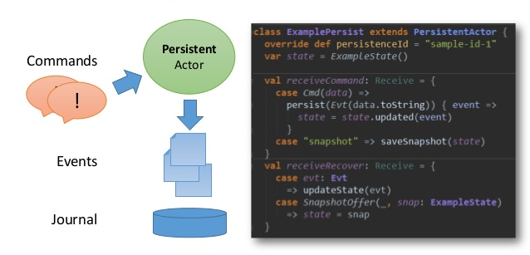
Persistent Actor (Eventsourced).

Slide 12
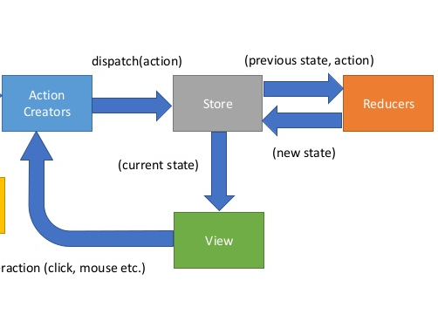
Redux (Frontend)
Optionale Middleware
Epics
Redux
Websocket
Actor
Dispatcher
Event-Stream
Backend Events →
← User Actions
Backend
Frontend
Status: in Arbeit Vertraulichkeit: Intern
Notes:
Architektur: ESTA WebJS mit Angular 5 (neu 7!) und Redux (inkl. RxJS und angular-redux sowie DevTools für Redux)
Redux ist einfach gesprochen «EventSourcing im Frontend / Browser»:
Zentraler Store der den kompletten «State» hält
State ist «immutable», d.h. alle Änderungen am State passieren via Actions / Events und haben ein neues State-Objekt zur Folge -> das tönt doch stark nach «EventSourcing»..
Änderungen am State können nur via Events oder hier «Actions» vollzogen werden (via Reducer etc.)
Vorteile:
Passt auf Reactive Architecture von Redko (Backend), d.h. Events können praktisch 1:1 ans Frontend gestreamed werden (in JSON)
Pure Functions für State Changes (via Reducer) -> einfach zu testen, da nur «Functions»
«Side-Effects» sind auch möglich via Effects / Epics etc.
Redux DevTools erlauben «Debugging» des EventStores im Browser inkl. Step For-/Backward in Time (-> Demo)
Kann sehr einfach mit Backend integriert werden: via Websocket-Connection haben wir 2-way-Datenverbindung (Realtime Push von Events in beide Richtungen möglich)
Aufgrund des Bindings der Inputs auf Store-Properties ist «On Push» Change Detection in Angular damit möglich -> Performance Boost
Nachteile:
Etwas komplexeres «Programmier-Modell» als mit normalen Rest-Services + Komponenten aus dem Frontend
Ein zentraler Store (kann gross werden -> Aufteilung sehr wichtig; flach oder hierarchisch?!)

Slide 13


Slide 14
Danke für Ihre Aufmerksamkeit.

